Slide 1
Порівняння текстів з оманливою та правдивою інформацію. Пошук хибних висловлювань у текстах
Урок 28

Slide 2
Порівняння інформації

Slide 3
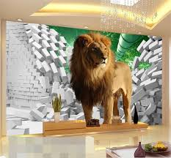
Правдива і хибна інформація
Назвіть правдива
чи хибна інформація
Один із учнів
на уроці похвалився,
що у нього вдома у кімнаті
живе величезний живий лев.
Чи правдива це інформація?

Slide 4
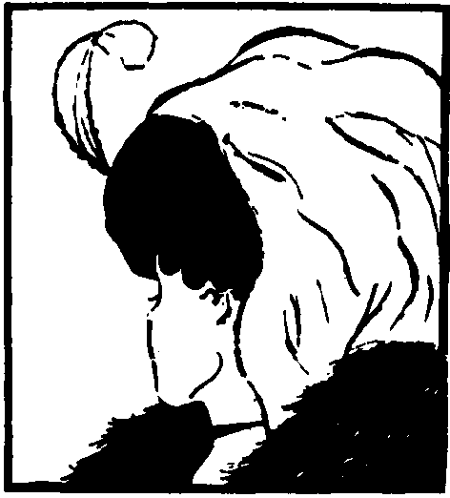
Розглянемо малюнок. Хто на ньому зображений (або що)?
Ваза чи два обличчя,
обернені одне до одного?
Чарівна молодиця чи жахлива стара?
(Едгар Рубін, психолог з Данії)
(Американський психолог Е. Дж. Боринг. “Неоднозначна теща”)
Чи можливо точно визначити, чиє це зображення?

Slide 5
Пошук в тексті
Пошук і заміну фрагментів тексту можна здійснювати автоматизовано. Для цього використовується група інструментів Редагування на вкладці Основне (Главная).
.

Slide 6
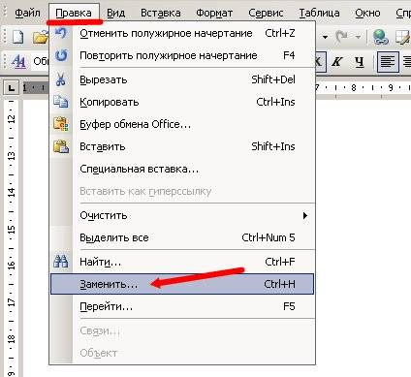
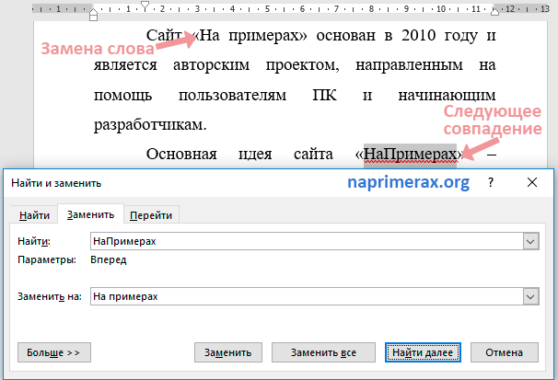
Пошук в тексті
Пошук і заміну фрагментів тексту можна здійснювати МS Word 2003. Для цього використовується група інструментів Замінити з меню Правка.

Slide 7
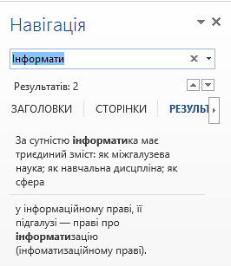
Пошук в тексті
Для пошуку потрібного фрагмента тексту в документі слід виконати вказівку Пошук. У полі пошуку панелі Навігація потрібно ввести шукану фразу, наприклад, інформатика.

Slide 8
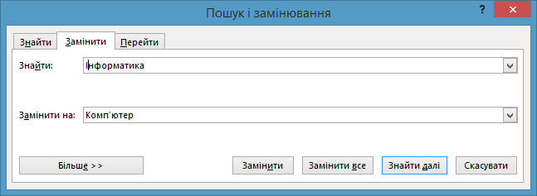
Заміна фрагментів тексту
Установити текстовий курсор на початок документа або в місце, починаючи з якого необхідно шукати слово, що його слід замінити.
Виконати вказівку Замінити за допомогою однойменного інструмента.
У діалоговому вікні Пошук і замінювання в поле Знайти ввести слово, яке необхідно шукати в документі, та в поле Замінити на ввести слово, на яке необхідно замінити

Slide 9
Повторюємо
Введення тексту з клавіатури
Об’єднання, розбиття тексту на абзаци
Копіювання фрагментів тексту
Текстовий
процесор
Виправлення помилок
Видалення, переміщення фрагментів тексту

Slide 10
Алгоритм опрацювання текстового документа
Створення
Введення тексту з клавіатури
Опрацювання
Форматування
Збереження
Попередній перегляд
Додавання графічних зображень
Редагування

Slide 11
Запитання і завдання
Як порівняти тексти в двох документах?
Як ввімкнути режим читання в текстовому редакторі?
Як здійснити пошук тексту в текстовому редакторі?

Slide 12
Запитання і завдання
Визнач порядок дій в алгоритмі редагування текстових документів. Запиши номери дій, що відповідають правильній послідовності.
4
Зберегти результати роботи.
2
Відкрити документ.
1
Завантажити текстовий процесор.
Увести необхідні зміни до текстового документа.
3

Slide 13
Запитання і завдання
Позначте операції, які можна виконувати над текстовим документом у текстовому процесорі.
виконання громіздких обчислень
вставка малюнків, формул, таблиць
створення презентацій
форматування тексту
збереження документа у файлі
створення комп'ютерних програм
друкування документа
редагування тексту
прослуховування аудіозаписів
уведення тексту з клавіатури

Slide 14
Фізкультхвилинка
Хто ж там, хто ж там вже стомився
І наліво похилився?
Треба дружно всім нам стати,
Фізкультпаузу почати.
Руки в боки, вгору, вниз,
Раз, два, три – не помились.
Руки вгору, руки в боки
І зроби чотири кроки.
Вище руки підніми
І спокійно опусти.
Плесніть, діти кілька раз
За роботу – все гаразд.

Slide 15
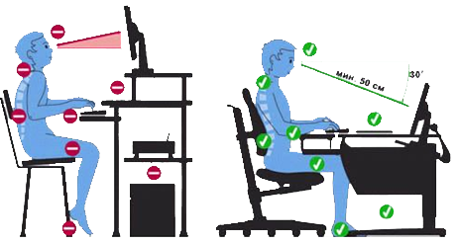
Працюємо за комп’ютером

Slide 16
Дякую за увагу!!!
Урок 28

